Slide 1

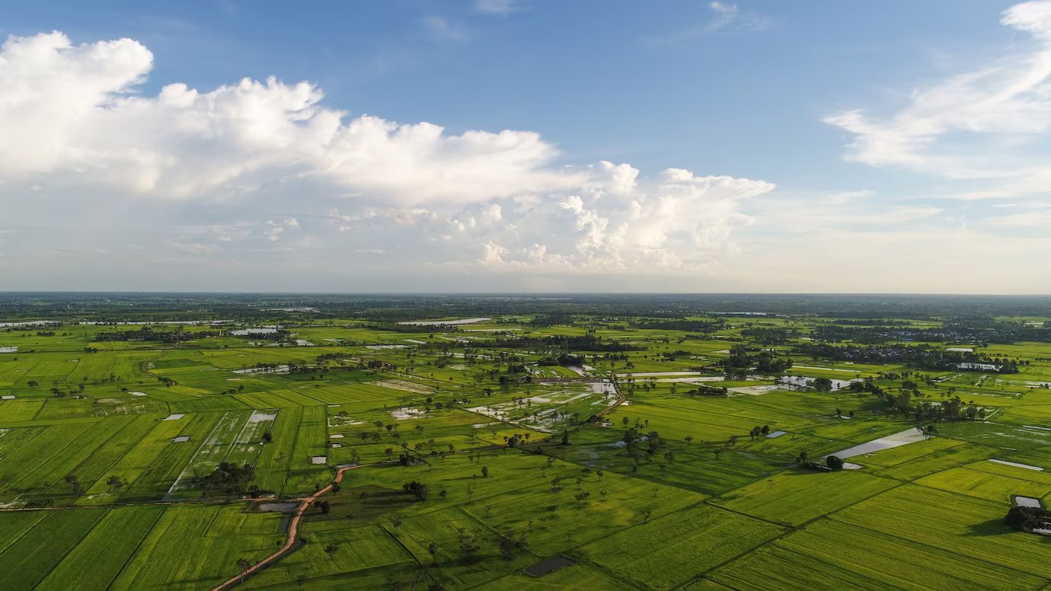

“日粮添加丁酸钠对肉鸡生长后期生长性能、血清、生化指标和肠道形态的影响 ”
动物科学与医学学院 张思尧

Slide 2
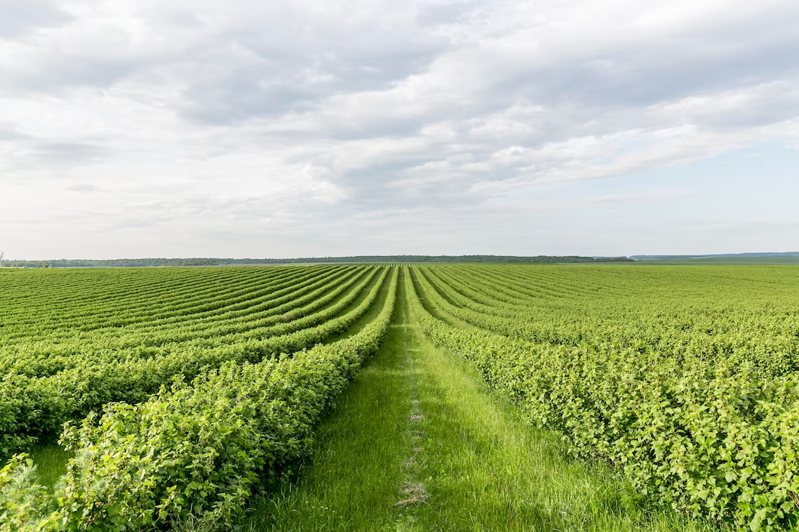
目 录
contents
01
02
材料与方法
结果与分析
03
讨论
04
结论

Slide 3

前言
肉鸡养殖中，生长后期的生产性能至关重要，而传统饲料中抗生素的过度使用引发诸多问题，寻找替代品成为热点。短链脂肪酸中的丁酸钠备受关注，它能分解为丁酸，为肠上皮细胞供能，促进绒毛发育、增强屏障功能、调节肠道菌群等。国内外研究表明，丁酸钠可改善肉鸡生长性能、肠道健康等。本研究旨在评估其在肉鸡日粮中的应用效果，探究对生长后期生长性能、血清生化指标及肠道形态的影响，揭示作用通路，为优化营养策略提供依据，验证其作为抗生素替代品的潜力，推动绿色养殖及乡村振兴。

Slide 4
01
第一部分
材料与方法
1.2试验设计
本试验的丁酸钠由广州康本生物科技有限公司提供，本试验的基础日粮由抚顺市凯顺饲料厂提供，试验鸡只由抚顺市顺城区兴盛养殖场提供，试验场地在抚顺市顺城区兴盛养殖场试验基地。

Slide 5
1.2试验设计
采用随机分组设计，将480只体重接近的21日龄肉鸡分为4组，每组6个重复，每个重复20只（A组饲喂基础日粮，B、C和D组分别在基础日粮中加入0.1%、0.2%和0.3%的丁酸钠）。基础日粮见表1。各组饲养条件、温度湿度、光照等一致，采食自由，预饲期为7天，正饲期为21天。
表1基础日粮组成及营养水平
日粮组成/% |  | 营养水平/%
玉米 | 53.08 | 代谢能（MJ/kg） | 13.45
豆粕 | 25.00 | 粗蛋白 | 20.42
玉米蛋白粉 | 5.00 | 粗脂肪 | 6.53
羽毛粉 | 7.00 | 总钙 | 1.15
豆油 | 4.50 | 非植酸磷 | 0.51
DL-蛋氨酸 | 0.15 | 蛋氨酸 | 0.60
L-赖氨酸 | 0.20 | 蛋氨酸+胱氨酸 | 0.78
苏氨酸 | 0.05 | 赖氨酸 | 1.15
色氨酸 | 0.02 | 苏氨酸 | 0.81
食盐 | 0.45 | 色氨酸 | 0.25
磷酸氢钙 | 1.85
石粉 | 1.70
预混料 | 1.00
合计 | 100.00
注：预混料为每千克饲粮提供：维生素A 12500 IU,维生素D 34000 IU,维生素E 10IU,维生素K 31.5 mg,维生素B₂ 8 mg,维生素B₆ 8 mg,维生素B₁₂ 0.015 mg，烟酸50 mg，氯化胆碱350 mg，泛酸钙15 mg，叶酸1 mg，生物素0.05 mg，铁（由硫酸亚铁提供）70 mg，铜（由硫酸铜提供）7.58mg，锌（由硫酸锌提供）68 mg，锰（由硫酸锰提供）120 mg，碘（由碘酸钙提供）1.2 mg，硒（由亚硒酸钠提供）0.4 mg；营养水平为计算值。

Slide 6

1.3 测定指标和方法
1.3.2血清生化指标检测
1.3.1生长性能
于试验期第21天，每个重复选取2只接近平均体重的肉鸡屠宰取样，使用5 m L离心管颈静脉采血，3 500 r/min离心10 min，分离得到血清后置于-20℃保存。
1.3.3肠道形态学观察
肠道组织切片制作完成后，使用光学显微镜观察测量。从切片图像中随机选取10支完整的绒毛，测量绒毛的绒毛高度和对应的隐窝深度，再计算绒毛高度与隐窝深度的比值，最终取平均值作为切片的肠道形态测量结果。
在整个试验期间，观察并记录每组肉鸡的生长和健康状况，每周统计肉鸡体重和准确采食量（称重前8 h断料不断水），计算每组肉鸡的平均日增重、平均日采食量和耗料增重比。
本试验数据采用SPSS 25.0统计软件进行单因素方差分析，当组间差异显著时，用邓肯多重比较分析。P<0.05为差异显著，0.05≤P≤0.10表示有显著趋势。

Slide 7
02
第二部分
结果与分析

Slide 8
2.1 日粮添加丁酸钠对肉鸡生长后期生长性能的影响
21日龄各组肉鸡体重无显著差异，42日龄时C组体重、日增重显著高于A组，料重比显著低于A组，B组采食量最高但生长性能未显著优于C、D组，表明丁酸钠添加可提高肉鸡生长性能与饲料转化效率，其中C组效果最佳。
表2丁酸钠对肉鸡生长后期生长性能的影响
单击输入标题
项目 | A组 | B组 | C组 | D组 | P值
21d体重/g | 1460.45 | 1510.48 | 1470.75 | 1426.45 | 0.878
42d体重/g | 2933.23^{b} | 3182.25^{ab} | 3213.71ª | 3124.15^{ab} | 0.021
平均日增重体重/g | 70.14^{b} | 79.62ª | 80.86ª | 80.86ª | 0.018
平均日采食量 体重/g | 123.452^{b} | 135.092ª | 119.67^{b} | 126.95^{b} | 0.025
料重比 | 1.76ª | 1.71ª | 1.48^{b} | 1.57^{ab} | 0.032
单击输入标题
单击此处输入你的正文,为了最终演示发布的良好效果，请尽量言简意赅的阐述观点。
注：同行数据肩标不同，小写字母表示差异显著(P<0.05)，无字母表示差异不显著(P>0.05)。下表同

Slide 9
2.2 日粮添加丁酸钠对肉鸡生长后期血清生化指标的影响
A组、B组、C组、D组总蛋白、球蛋白、总胆固醇及高密度脂蛋白水平无显著差异，而白蛋白、甘油三酯和低密度脂蛋白水平差异显著：B、C、D组白蛋白水平显著高于A组，其中D组效果最佳；B组甘油三酯水平显著高于A组，C、D组略高于A组；B、C、D组低密度脂蛋白水平显著高于A组，C组效果较明显，表明丁酸钠添加对肉鸡血清白蛋白、甘油三酯及低密度脂蛋白代谢有一定影响。
单击输入标题
表3短链脂肪酸丁酸钠对肉鸡生长后期血清生化指标的影响
项目 | A组 | B组 | C组 | D组 | P值
总蛋白/（g/L） | 27.45 | 29.43 | 28.55 | 26.45 | 0.672
白蛋白/（g/L） | 15.87^{b} | 19.87ª | 19.77ª | 21.89ª | 0.034
球蛋白/（g/L） | 13.23 | 14.23 | 13.13 | 15.03 | 0.154
总胆固醇/mmol | 5.22 | 5.42 | 5.32 | 5.12 | 0.251
甘油三酯/mmol | 1.26^{b} | 1.46ª | 1.41^{ab} | 1.36^{ab} | 0.021
高密度脂蛋白/mmol | 2.42 | 2.31 | 2.43 | 2.44 | 0.317
低密度脂蛋白/mmol | 0.89^{b} | 1.39ª | 1.49ª | 1.27ª | 0.019
单击输入标题
单击此处输入你的正文,为了最终演示发布的良好效果，请尽量言简意赅的阐述观点。

Slide 10
2.3 日粮添加丁酸钠对肉鸡生长后期肠道形态的影响
日粮添加丁酸钠对肉鸡生长后期肠道形态影响存在肠段差异，C、D组十二指肠绒毛高度显著高于A、B组，C组隐窝深度最深，D组绒隐比数值最高；B、C、D组空肠绒毛高度显著高于A组，隐窝深度显著加深，C组绒隐比最高，A、C组空肠绒隐比显著高于B组，D组最高；回肠绒毛高度与隐窝深度无显著差异，整体表明500 - 750 mg/kg丁酸钠添加对十二指肠和空肠形态学改善效果显著，可能存在剂量依赖性调节作用。
表4短链脂肪酸对肉鸡生长后期肠道形态的影响
项目 | A组 | B组 | C组 | D组 | P值
十二指肠
绒毛高度/um | 1513.67^{b} | 1583.35^{b} | 1752.67ª | 1748.67ª | 0.021
隐窝深度/um | 246.52^{b} | 252.76^{ab} | 278.65ª | 268.38^{ab} | 0.031
绒隐比 | 6.15 | 6.28 | 6.30 | 6.52 | 0.076
空肠
绒毛高度/um | 1313.34^{b} | 1578.23ª | 1682.98ª | 1592.98ª | 0.019
隐窝深度/um | 180.12b | 223.73ª | 225.83ª | 218.23ª | 0.031
绒隐比 | 7.29 | 7.08 | 7.48 | 7.30 | 0.089
回肠
绒毛高度/um | 1228.40 | 1183.27 | 1267.28 | 1264.39 | 0.164
隐窝深度/um | 181.89 | 192.45 | 182.34 | 179.23 | 0.082
绒隐比 | 6.78ª | 6.16^{b} | 6.96ª | 7.06^{b} | 0.043

Slide 11
03
第三部分
讨论

Slide 12
3.1 短链脂肪酸中丁酸钠盐对肉鸡生长后期生长性能的影响
01
本试验及相关研究表明，丁酸钠对肉鸡生长性能的影响因饲养条件而异：常规条件下，其对生长后期日增重、采食量及饲料转化率无显著改善，但在热应激等应激环境下，包被丁酸钠可显著缓解负面影响，提高生长性能；
02
与抗生素相比，丁酸钠在后期增重和料肉比改善上更具优势，且能改善免疫和血清指标；
03
其促生长机制可能在于提高饲料转化率而非单纯增加采食量，这与多数同类研究结果一致。

Slide 13
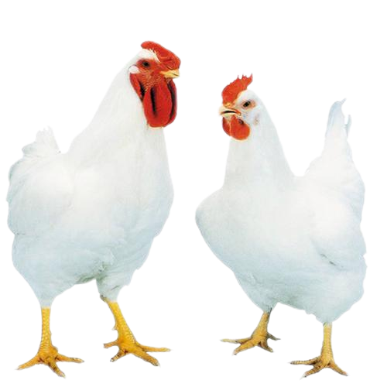
3.2 日粮添加丁酸钠对肉鸡生长后期血清生化指标的影响
本研究表明丁酸钠对肉鸡脂代谢具双向调控作用：可提高白蛋白、甘油三酯及低密度脂蛋白（LDL）水平，其中白蛋白提升增强抗氧化能力，LDL升高或利于脂质向肌肉转运以改善料肉比；
其机制可能与促进肝脏脂质合成、调节肠道L细胞分泌胰高血糖素及激活抗氧化酶系统有关，且剂量依赖性变化和肠道菌群二次代谢或为影响因素，这与部分研究结论差异或因研究阶段不同，后续可结合脂蛋白亚型分析等深入解析调控通路。

Slide 14
3.3日粮添加丁酸钠对肉鸡生长后期肠道形态的影响
01
丁酸钠可促进肉鸡十二指肠、空肠绒毛生长，加深隐窝深度，提高绒隐比，对回肠调节作用有限，其中空肠促生长效果优于十二指肠。
02
其通过上调紧密连接蛋白表达、刺激杯状细胞分泌黏蛋白等增强肠道屏障功能，还能抑制肠道炎症、缓解氧化应激。
03
丁酸钠可调控肠道菌群平衡，促进有益菌生长，提高胰蛋白酶等消化酶活性，优化能量代谢，为肠上皮细胞供能。
04
本研究与添加包被丁酸钠改善肠道形态的同类研究结果一致，均表明短链脂肪酸能优化肉鸡肠道结构与功能。

Slide 15
04
第四部分
结论

Slide 16
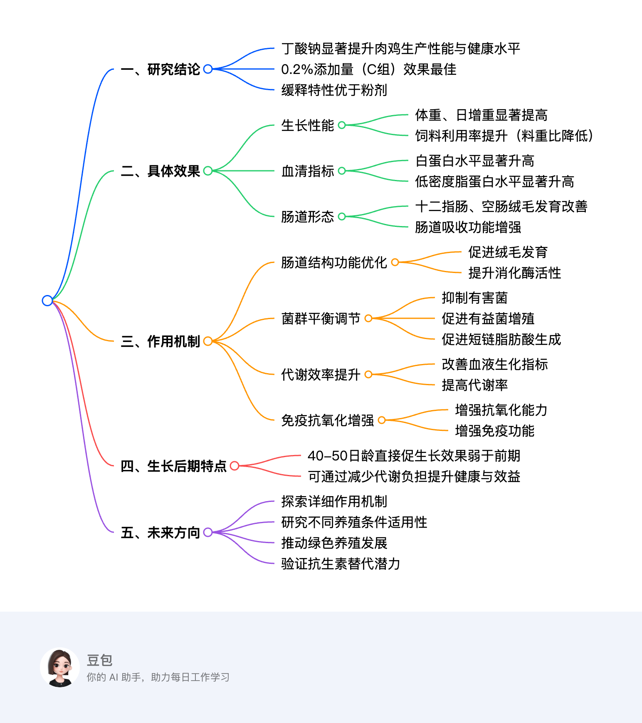
结论

Slide 17
未来计划
探索详细计划机制
研究不同养殖环境适应性
关键词
推动绿色养殖发展
验证抗生素替代潜力

Slide 18
感谢观看

